Slide 1
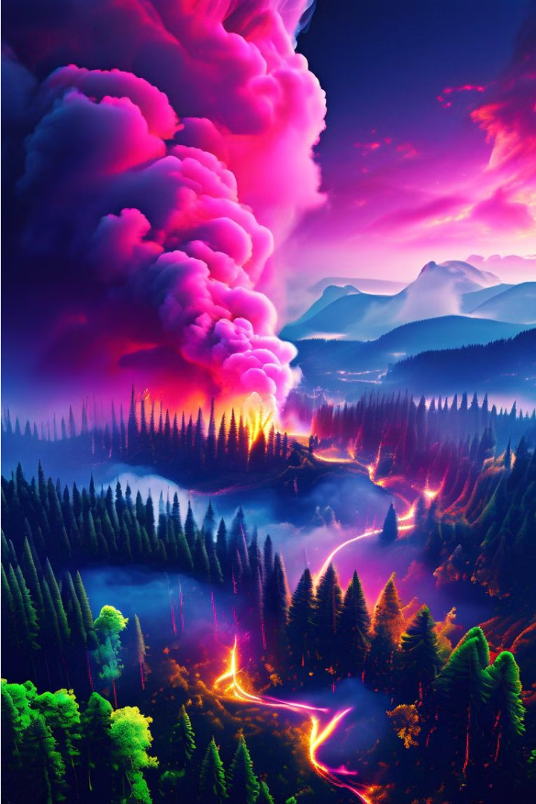

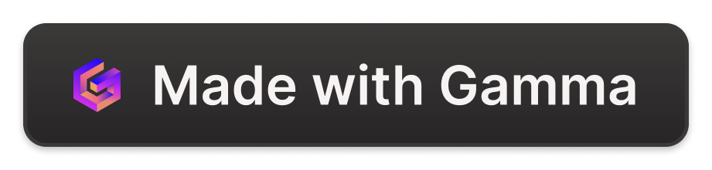
산불 탐지 프로젝트
이 프로젝트는 위성 이미지를 활용하여 산불을 조기에 탐지하고 신속한 대응을 가능하게 하는 것을 목표로 합니다. 최근 기후변화로 인한 산불 증가 추세에 대응하기 위해 딥러닝 기술을 활용하여 정확도 높은 산불 탐지 모델을 개발하고자 합니다.
by 다스 쿠쿠

Slide 2
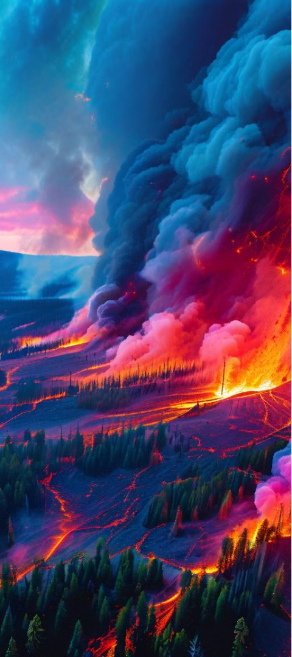
프로젝트 주제 및 선정 배경
1
산불 증가 추이
2
조기 탐지의 중요성
최근 기상이변으로 인한 산불 증가 추세가 뚜렷하게 나타나고 있습니다.
산불을 조기에 탐지하여 신속한 대응을 하는 것이 피해를 최소화하는 데 매우 중요합니다.

Slide 3
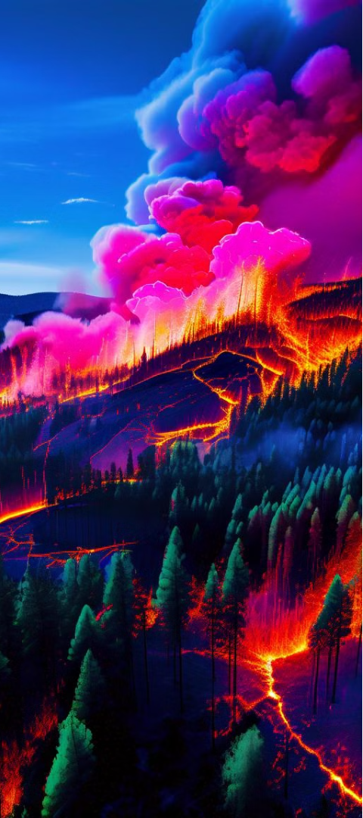
프로젝트 개요
1
위성 사진 활용
위성 사진을 통해 산불을 탐지하고 실시간으로 모니터링합니다.
2
딥러닝 모델 활용
CNN 모델을 통해 학습하고 앙상블 기법으로 정확도를 향상시킵니다.
3
신속한 대응
탐지 시 가까운 실 거리의 산불 감시 요원 및 관제소에 알림을 보내 신속한 대응이 가능하도록 합니다.

Slide 4
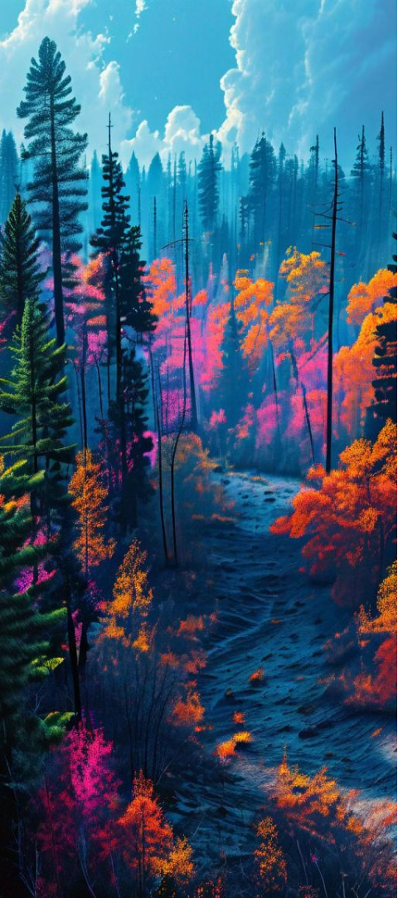
데이터 소개
데이터 출처
데이터 구성
캐글에서 제공하는 산불 탐지 데이터셋을 사용합니다.
Train set (30249), valid set (6300), test set (6299)로 구성되어 있으며, 정상(0)과 산불(1) 이미지가 포함되어 있습니다.
데이터 특징
육안으로 구분이 어려운 초기 산불 이미지가 포함되어 있어 딥러닝 모델이 필요합니다.

Slide 5
이미지 분석
산불
정상
이미지 변형
산불 이미지는 연기와 화염이 포함되어 있어 육안으로 구분하기 어려운 경우가 많습니다.
정상 이미지는 녹색 식생으로 구성되어 있어 육안으로도 구분이 가능합니다.
원본 이미지와 함께 R, G, B 채널, Edge, Contour 등 다각도로 이미지를 변형해봐도 육안으로 구분하기 어려운 것을 확인할 수 있습니다.

Slide 6
단일 모델 학습 결과
구분
업데이트 레이어
학습 파라미터 수
정확도 (Test Set)
ReCall
Pretrained 학습셋
ResNET50
-
65.07
74.25
FC Layer
-
4,098.00
97.06
99.51
Layer4, FC Layer
4,466,690.00
99.14
99.51
Full
23,512,130.00
97.67
98.88
GoogleNET
-
-
77.11
83.85
Inception5b, FC Layer
1,349,090.00
98.54
98.59
배치사이즈 : 20, epoch : 10

Slide 7
모델 앙상블 테스트 결과
구분
정확도
ReCall
Custom, ResNET(Layer4 FT)
99.21
99.51
Custom, ResNET(Layer4 FT), ResNet(Full FT)
99.24
99.60
Custom, ResNET(Full FT)
98.08
98.59
ResNET(Layer4 FT), ResNET(Full FT)
99.29
99.63
ResNET(Layer4 FT), GoogleNET(Inception5b FT)
99.35
99.57
정확도와 리콜지수가 소폭 상승했습니다.

Slide 8
히든 데이터셋 테스트
데이터셋 구성
테스트 결과
향후 계획
정상 50장, 산불 46장으로 구성된 히든 데이터셋을 활용하여 테스트했습니다.
앙상블 모델의 정확도는 62~69%로 나타났으며, 개별 모델은 58~68.75%의 정확도를 보였습니다.
추가 학습 데이터 확보와 이미지 증강 기법 적용을 통해 정확도 향상을 시도할 예정입니다.

Slide 9




이미지 증강 (Augmentation)
좌우 반전
노이즈 생성
색상 및 특징 부각
랜덤 중복 증강
위성사진은 남북 방향이 정해져 있어 상하 반전은 적용하지 않습니다.
GaussianBlur, Solarize, Equalize, Erasing 등의 기법을 활용하여 노이즈를 생성합니다.
Invert, Sharpness, Autocontrast, Posterize 등의 기법으로 색상과 특징을 부각시킵니다.
다양한 증강 기법을 랜덤하게 조합하여 적용합니다.

